Slide 1
科研面试汇报 · 保研面试
大语言模型
生成式文本隐写的
可靠编码与
跨精度回放研究
概率空间中的秘密信息编码（示意）
复现、比较并扩展 SparSamp 与 RRC 两条路线
0
1
0
1
1
0
1
0
姓名：____________
学校 / 专业：____________
汇报时长：8 分钟
模型分布
密钥控制
秘密比特
示意（非实验数据）
t1
t2
t3
t4
t5
t6
t7
生成式文本隐写 | 科研面试汇报
说明：右侧为本页概念示意，不代表实验数据；姓名/学校/专业为占位符，请替换。
1 / 10
Notes:
标题页
各位老师好，我汇报的项目是“大语言模型生成式文本隐写的可靠编码与跨精度回放研究”。一句话定位：我复现、比较并扩展了 SparSamp 与 RRC 两条生成式文本隐写路线，重点解决两个问题——接收端能不能可靠恢复消息，以及模型在不同数值精度下能不能稳定重放同一个 token 序列。目前属于 working paper 与项目阶段成果。

Slide 2
01 研究背景
为什么研究大语言模型文本隐写？
目标：在正常生成的文本中传递秘密信息，同时尽量保持生成分布与文本质量。
普通生成
隐写编码
接收端回放
语言模型给每个候选 token 分配概率，并据此采样下一个词。
共享密钥把秘密比特映射到概率空间，让选出的 token 同时承担“自然语言”与“信息载体”。
接收端以相同模型、上下文、密钥和离散决策规则回放，恢复嵌入的消息。
天气
1
0
1
1
0
0
今天
适合
学习
研究重点
自然性
可恢复性
长度侧信道
数值稳定性
实证背景（R044）：FP16 → BF16 不做修正时，60 条轨迹只有 10 条能精确重放。
生成式文本隐写 | 科研面试汇报
概念依据：项目 README、docs/algorithm.md、docs/reproducibility/R044_ANALYSIS.md；概率条为示意。
2 / 10
Notes:
研究背景
大语言模型每一步都会给候选 token 分配一个概率。生成式文本隐写利用这张概率表，在正常生成的过程中嵌入秘密比特；持有相同密钥、模型和配置的接收端，可以沿着同一轨迹把它恢复出来。它值得研究，是因为“看起来正常”还不够——随机生成对数值精度非常敏感，一个 token 的分叉会沿自回归轨迹不断放大。在我们的主实验中，不做任何修正时，FP16 到 BF16 只有 10/60 条轨迹能精确重放，这正好引出后面要解决的问题。

Slide 3
02 问题定义
四个目标互相牵制，不能只看其中一个
本项目优先审计“可靠恢复”与“数值回放一致性”，其他目标只报告证据边界。
自然性
容量
文本应像正常生成
每个 token 能承载多少信息
项目聚焦
可靠恢复
+ 回放一致性
可恢复性
可检测性
接收端能否无误解码
观察者能否区分 stego 与 cover
关键边界：逐步匹配 token 分布 ≠ 变长全文分布匹配（精确反例 TV = 1/2）。
不宣称：通用安全证明、完全不可检测、零 KL 或跨硬件保证。
生成式文本隐写 | 科研面试汇报
证据边界：docs/verified_rrc_theory.md、RESEARCH_BRIEF.md。
3 / 10
Notes:
问题定义
评价隐写系统不能只看一个指标。自然性、容量、可恢复性、可检测性四个目标互相牵制：容量高可能伤害文本质量；即便每一步 token 分布都匹配，也不自动等于变长全文分布匹配——我们构造过一个精确反例，两种过程的总变差距离可以达到二分之一。所以本项目没有宣称解决所有问题，而是聚焦可恢复性与数值回放一致性，其余指标只报告证据边界。

Slide 4
03 技术路线
复现、比较并扩展 SparSamp 与 RRC 两条路线
两条路线并列；Verified-RRC、Fixed-Length RRC、BDS 是对 RRC 路线的可靠性扩展。
路线 A：SparSamp（USENIX Security 2025）
路线 B：Range Coding / RRC（ACL 2026）
官方 artifact 兼容复现（Zenodo 15025436）：
· Basic Test：105 tokens / 576 bits / 5.486 bit/token，精确解码
· R002 矩阵：1,193/1,200 完成；无歧义子集 846/846 精确解码
· 16/16 容量对比误差 ≤5%（最大 4.12%）
独立 clean-room 复现论文 Algorithm 3/4：
· 秘密消息映射到概率区间，逐 token 旋转并收缩
· 本项目审计对象：终止正确性、固定长度、跨精度回放
边界：兼容复现，非严格 Torch 2.2.2 环境复现；速度仅作硬件相关描述。
论文局部停止条件的审计结论见第 7 页；表述限定在“本项目采用的形式化”内。
复现
比较
可靠性扩展
不宣称：将 SparSamp 与 RRC 融合为一个新算法。
生成式文本隐写 | 科研面试汇报
参考：SparSamp（arXiv:2503.19499）；Yan & Murawaki, ACL 2026；docs/rrc.md、docs/reproducibility/R002_OFFICIAL_MATRIX.md。
4 / 10
Notes:
技术路线
项目复现、比较两条路线。路线 A 是 SparSamp，来自 USENIX Security 2025：我们以未修改的官方 artifact 做兼容复现，105 个 token、576 bit、5.486 bit/token 精确解码；12 个配置共 1,200 条实验里 1,193 条完成，无歧义子集 846/846 精确解码，16 项容量对比误差都在 5% 以内。路线 B 是 ACL 2026 的 RRC，本项目以它为可靠性审计对象。两条路线是并列关系，我不把它们说成融合算法。

Slide 5
04 SparSamp
用概率分布做“带密钥的稀疏采样”
下图为简化示意；真实实现还需共享配置、离散化规则与严格回放条件。
候选 token 概率
密钥 + 消息块
稀疏采样选择 token
安全
82%
共享密钥生成受控偏移；消息块决定候选空间内的落点。
在保持概率结构的前提下选出 token，并使接收端能重放同一决策。
可靠
61%
高效
40%
自然
25%
概率分布
受控偏移
稀疏决策
面试表达：SparSamp 的关键不是“强行指定词”，而是在模型原有概率分布上做可回放的受控采样。
示意（非实验数据）
本项目角色：复现与对比（FH-SparSamp v1 已被负面结果拒绝，不作为推荐默认）。
生成式文本隐写 | 科研面试汇报
概念依据：docs/fh_sparsamp.md、RESEARCH_BRIEF.md；本页示意图非实验数据。
5 / 10
Notes:
SparSamp 原理
SparSamp 可以理解成：模型给出一张候选词概率表，双方用共享密钥生成一致的受控偏移，消息块决定在稀疏区间内的落点；当区间收缩到单点，这一块 bit 就确定了，接收端可以按反向规则恢复。它不是在概率表上强行指定一个词，而是在模型原有的概率分布上进行可回放的采样。在我们项目里，这条路线主要承担复现与对比角色。

Slide 6
05 RRC
把秘密消息映射为区间，再逐 token 旋转收缩
Range Coding 在项目中简称 RRC：秘密点 + 共享偏移旋转 + 概率分割 + 区间收缩。
初始秘密点
旋转并按概率切分
选中子区间
消息 m 对应初始区间 [0, 2^l) 内的一点。
共享偏移 o_t 旋转秘密点；模型概率决定分割比例。
输出 token 后保留含秘密点的子区间，继续下一步。
I⁻¹ = [0, 2ˡ)
dᵗ = rotate(dᵗ⁻¹)
Iᵗ ⊂ Iᵗ⁻¹
接收端按相同 token 前缀、偏移和分割规则反向重放，尝试恢复 m。
生成式文本隐写 | 科研面试汇报
依据：docs/rrc.md、docs/verified_rrc_theory.md；示意不按具体模型概率绘制。
6 / 10
Notes:
RRC 原理
RRC 把 l 比特消息看成初始区间 [0, 2^l) 内的一个秘密点。每一步用共享偏移旋转这个点，再按语言模型给出的 token 概率把区间分割，选择包含秘密点的子区间，输出对应 token。区间就这样逐 token 收缩。接收端用相同前缀、偏移和分割规则反向重放，目标是恢复原始消息。旋转的作用，是让秘密点在当前区间内均匀移动，从而贴合模型分布。

Slide 7
06 关键发现
局部“接近中点”并不总能保证正确恢复
在本项目采用的 Algorithm 3/4 形式化下，跨越旋转切点时，局部停止条件不是精确恢复的充分条件。
t=0
t=1
反向
I⁻¹=[0,8)，m=3
选中 I⁰=[3,5)
偏移 o₁=1/2
选中 I¹=[3,9/2)
mid(I¹)−d¹=−1/4
round(19/4)=5 ≠ 3
区间演化（示意）
I⁰
0
3
4.5
5
8
I¹
结论：不能只检查局部距离；必须真正执行接收端的逆过程验证。
生成式文本隐写 | 科研面试汇报
精确有理数反例：docs/verified_rrc_theory.md 第 4 节；可用 scripts/verify_rrc_theory.py 重现。失败区域测度 1/1024。
7 / 10
Notes:
关键发现
在审计 RRC 的停止逻辑时，我们发现一个跨边界问题。论文的局部条件只看“中点是否足够接近当前秘密点”，但反向恢复是模区间映射，存在切点；跨过切点后，数轴上的局部距离不能保持。项目给出一个精确两步反例：局部条件满足，最终却恢复出 5，而原消息是 3；并且这不是零概率事件，失败区域概率为 1/1024。这里需要强调表述边界：这是在本项目采用的 Algorithm 3/4 形式化下，该条件不是精确恢复的充分条件，不代表原论文所有实现都错误。

Slide 8
07 方法改进
Verified-RRC：确认能恢复才停止；Fixed-Length + HMAC 缓解长度泄露
R012 与 R020/R021 的测试结果如下；均带 Mock 或小样本范围限定。
候选停止
逆重放验证
HMAC 认证
固定长度填充
局部条件满足
完整模拟接收端
验证消息前缀
采样至公开 N
原局部停止规则
Verified-RRC
代价边界
Mock 精确恢复率
87%–96%
500/500 精确恢复
平均额外 +0.04–0.15 token
单样本最多 +2 token
≠ 任意模型必然终止
R020：Mock 400/400 恢复、0 错 key 接受；Qwen smoke N=224 完成 4/4（小样本）。
认证帧：F = m ‖ HMAC(K_auth, domain ‖ l ‖ context ‖ m)[:a]，默认 a=128
边界：非任意模型必然有限终止；4 对 matched-cover 样本未见稳定熵偏移（1.110 vs 1.124 bit/token），不构成不可检测结论。
生成式文本隐写 | 科研面试汇报
真实结果：refine-logs/R012_VERIFIED_RRC_RESULTS.md、R020_FIXED_LENGTH_RRC_V1.md、R021_FIXED_LENGTH_MATCHED_COVER.md。
8 / 10
Notes:
方法改进
因此我实现了 Verified-RRC：局部条件满足时不立刻停止，而是完整模拟接收端逆重放，确认能恢复原消息才输出。R012 的 500 个 Mock 样本全部精确恢复，原局部规则只有 87% 到 96%，而验证平均只多花 0.04 到 0.15 个 token。为了不让完成时刻泄露在文本长度里，固定长度版本把消息和 HMAC 认证标签一起嵌入，再采样到公开长度 N；Mock 下 400/400 恢复、错密钥零误接受。需要说明，这不是“任意模型必然有限终止”的证明，小样本也不构成不可检测性结论。

Slide 9
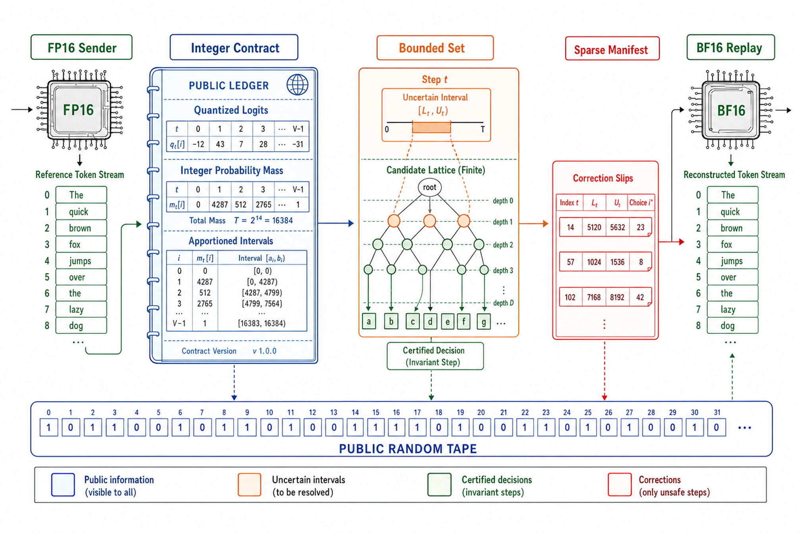
08 工程可靠性
BDS：跨 FP16 / BF16 时，只记录真正不稳定的决策
微小 logit 差异可能改变一个 token，并在自回归生成中持续放大。
问题（R044）
FP16 → BF16 未校正仅 10/60 精确；平均修正率 2.16% [1.80, 2.53]。
机制（BDS）
公开整数概率合同 + 有限枚举可行决策集；稳定步省略，不稳定步记录稀疏修正。
独立确认（R059）
独立 seed 40/40 精确回放、0 false-safe；证书负载/完整轨迹 ≈54.6%。
示意（非实验数据）
边界：Qwen2.5-1.5B-Instruct、RTX 3060 Laptop、指定软件栈；不等于跨硬件绝对可复现。
生成式文本隐写 | 科研面试汇报
真实结果：docs/reproducibility/R058_BOUNDED_DECISION_SET_RESULTS.md、R059_INDEPENDENT_BOUNDED_DECISION_RESULTS.md；左侧为概念图/工作论文 Figure 1。
9 / 10
Notes:
工程可靠性
RRC 的数学正确性还不够，因为发送端和接收端可能运行在 FP16 与 BF16 上，微小数值差异会让决策分叉。BDS 的做法是：先立一个公开的整数概率合同，再在声明的不确定范围内枚举所有可行的决策；如果某一步无论怎么扰动都选同一个 token，就省略记录，否则记录修正信息。R059 的两个独立 seed 合计 40/40 精确回放、观测到 0 次 false-safe，证书负载约为完整轨迹的 54.6%。但结论范围是 Qwen2.5-1.5B、RTX 3060 Laptop 和指定软件栈，不等于跨硬件保证。

Slide 10
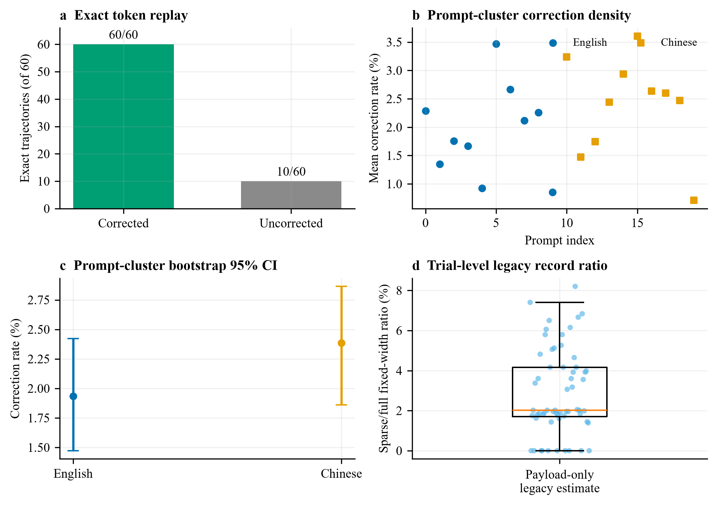
09 结果与总结
先保证“能正确回来”，再讨论“能否稳定重放”
阶段性 working paper / 项目阶段成果；不代表已发表、已投稿或通用安全结论。
结果 1：恢复可靠性
RRC 停止审计 + Verified-RRC：Mock 500/500。
结果 2：跨精度回放
校正后 60/60 vs 未校正 10/60；SPRC 1,148 B = 完整轨迹的 24.76%（R051）。
结果 3：BDS 独立确认
独立 seed 40/40、0 false-safe（R059）。
局限：单模型单 GPU；无真人盲评（R048 未收集）；无跨硬件验证。
未来：扩大模型/硬件矩阵；固定长度失败率区间；整数频数合同；盲评与检测实验。
真实数据（R044）：校正后 60/60，未校正 10/60
不宣称：通用安全、完全不可检测、跨硬件保证或论文已发表。
生成式文本隐写 | 科研面试汇报
真实图表：deliverables/assets/fig2_main_scale.png（R044，来源 figures/source_data）；结论范围见 RESEARCH_BRIEF.md。
10 / 10
Notes:
结果与总结
最后总结三点。第一，我复现比较了两条隐写路线，并审计出 RRC 局部停止条件的跨边界风险；第二，Verified-RRC 与固定长度认证设计在项目测试中把精确恢复可靠性提高到了 500/500 与 400/400；第三，BDS 在指定环境下把跨精度回放从未校正的 10/60 提升到 60/60，独立确认 40/40 且零 false-safe。现有成果都是条件化、阶段性的：单模型、单 GPU，没有真人盲评，也没有跨硬件验证，因此不宣称通用安全、完全不可检测或论文已发表。下一步我会扩大模型与硬件矩阵，并补足文本质量与检测实验。我的汇报到此结束，谢谢各位老师。

